Slide 1
Trimestni deljenec, dvomestni delitelj

Slide 2
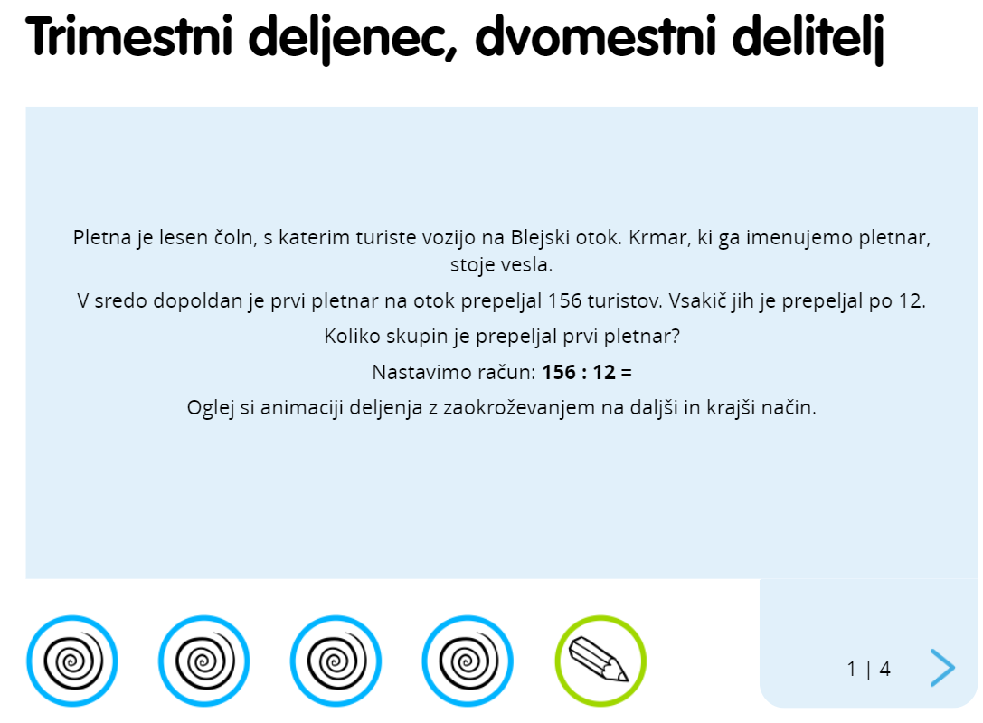
Trimestni deljenec, dvomestni delitelj
Razlago za deljenje trimestnega deljenca z dvomestnim deliteljem si ponovno poglej v interaktivnem gradivi zbirke Radovednih pet.
Do gradiva dostopaš enako, kot si dostopal prvič.
Priti moraš do spodnjega gradiva in klikni na prvi .
Oglej si postopek deljenja. Lahko ga pogledaš večkrat.

Slide 3
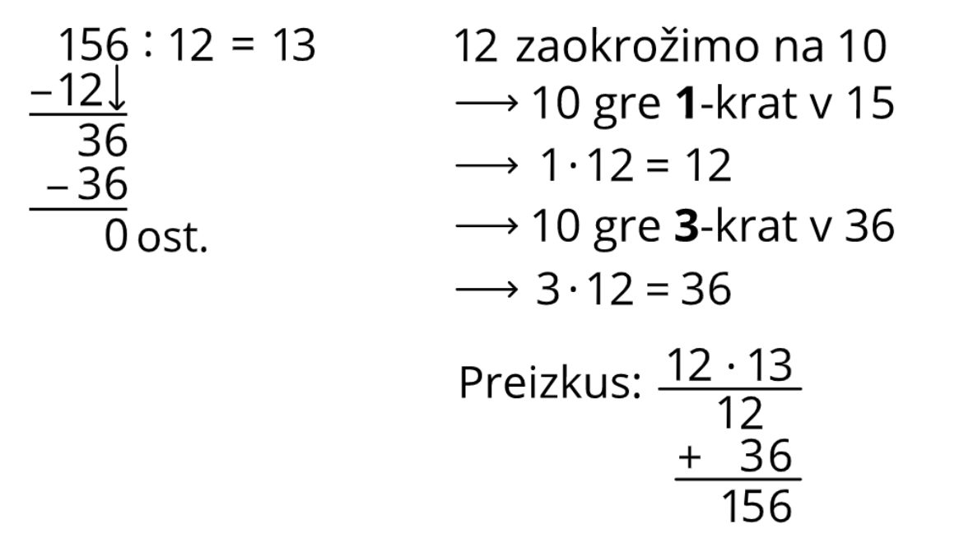
Trimestni deljenec, dvomestni delitelj
17. 3. 2020

Slide 4
Zapri prvo predstavitev, tako da se vrneš na spodnjo stran in klikni na tretji krogec.
Oglej si postopek deljenja. Lahko ga pogledaš večkrat.

Slide 6
VAJA
DZ str. 40 / nal. 1
DZ str. 41 / nal. 2, 3

